Slide 1
26.09.2021 09.10.2021 Projekt ,,Kompetencje Bez Granic''
Prezentacje wykonali:
Dariusz Malewicz
Krystian Krawczyk
Bartosz Miduch

Slide 2
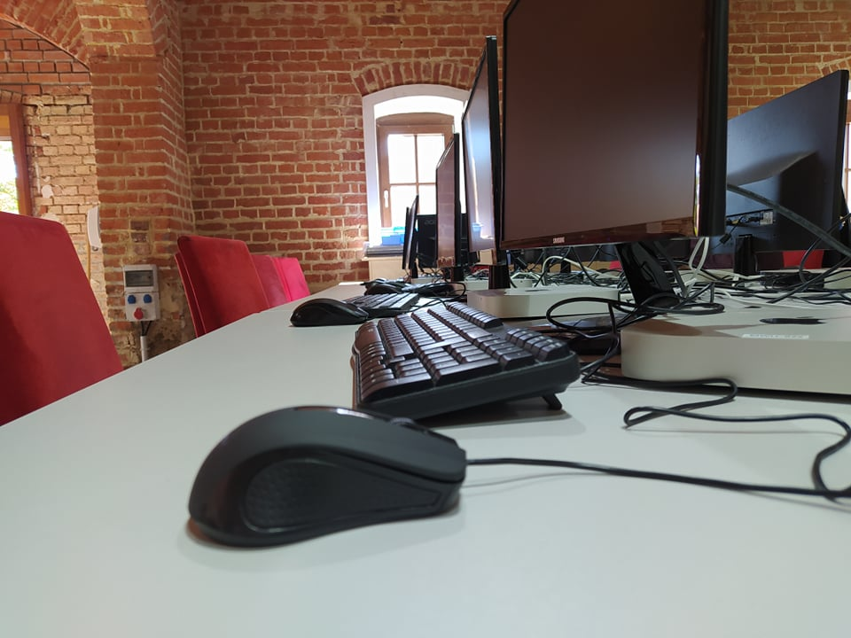
Początek Projektu
Projekt zaczęliśmy od zapoznania się z pracownią jak i dostępnym tam sprzętem.
Opowiedziano nam o przepisach pracowni jak i BHP .

Slide 3
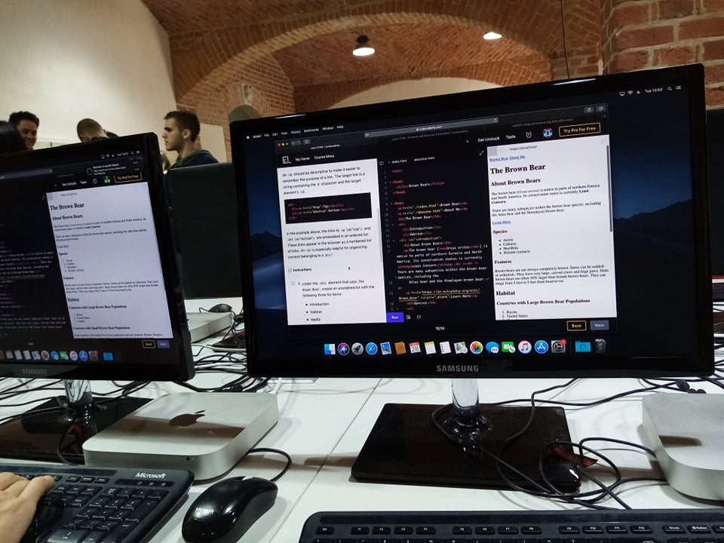
Pierwsze kroki w projekcie
Projekt zaczęliśmy od poznania języków programowania takich jak html i css.
Wiedza z poznania owych języków przyda nam się później w pisaniu stron internetowych.

Slide 4
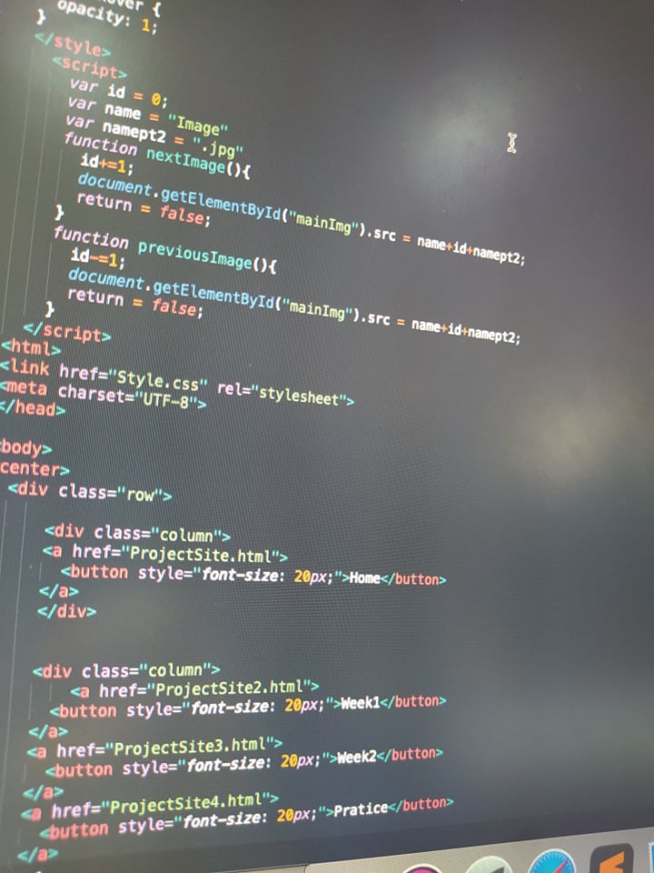
Język Html
HTML :jest to kod używany do tworzenia struktury strony i jej zawartości. Na przykład treść może być uporządkowana w obrębie zestawu akapitów, listy punktowanych punktów lub tabel obrazów i danych.

Slide 5
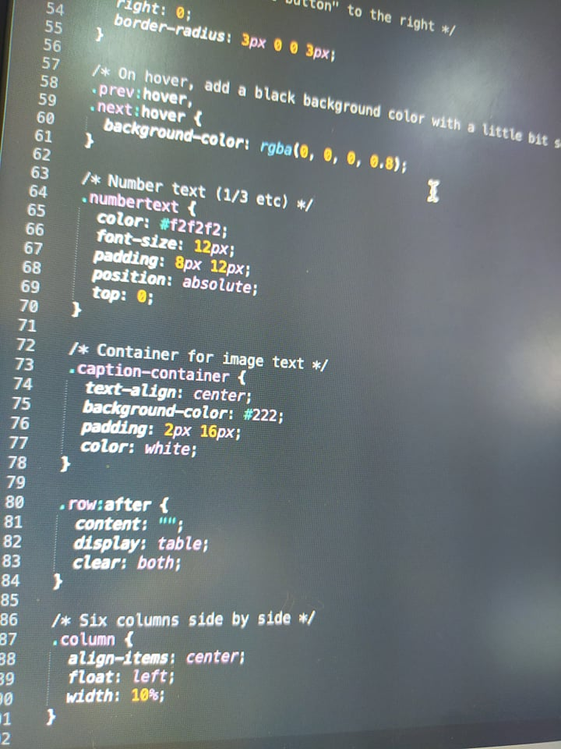
Język CSS
CSS-język służący do opisu formy prezentacji (wyświetlania) stron WWW. CSS został opracowany przez organizację W3C w 1996 r. jako potomek języka DSSSL przeznaczony do używania w połączeniu z SGML-em.

Slide 6
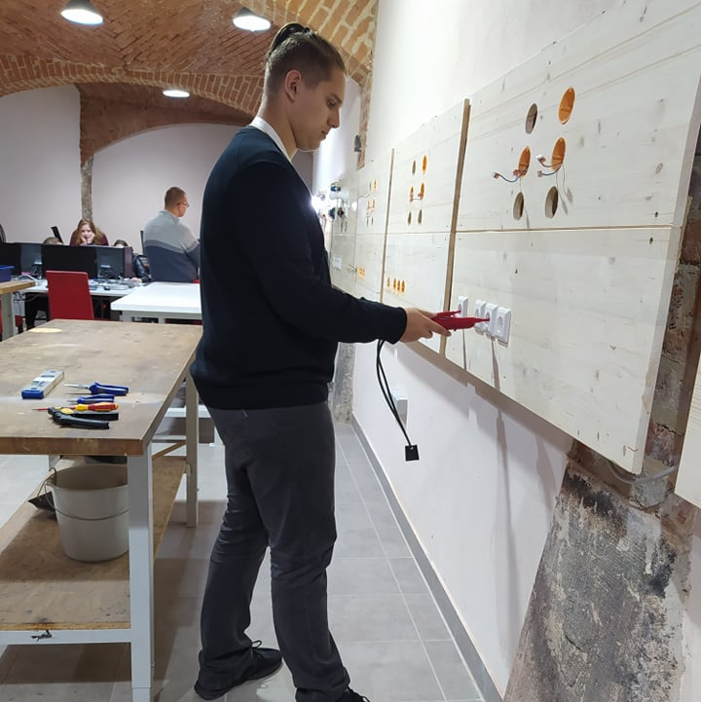
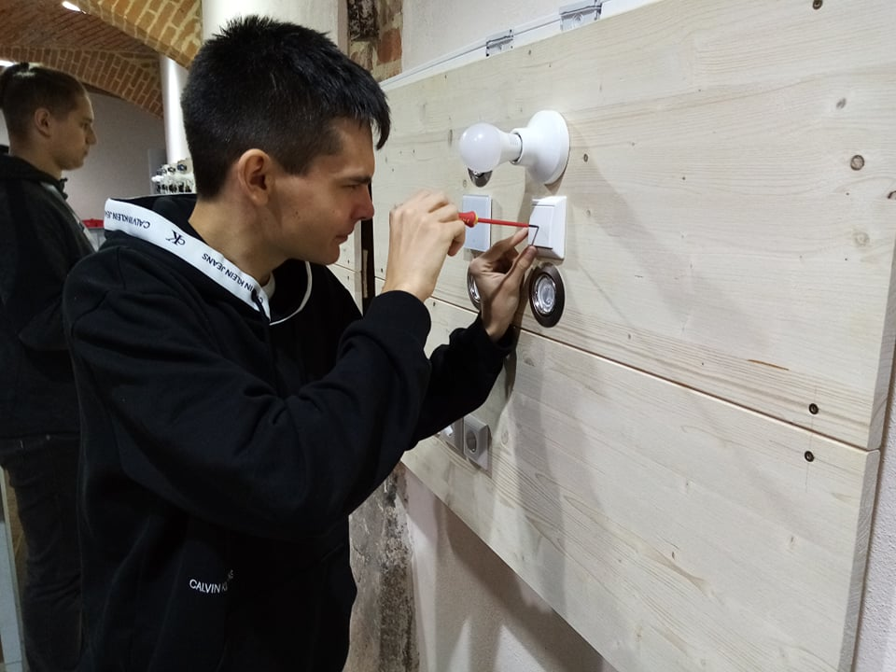
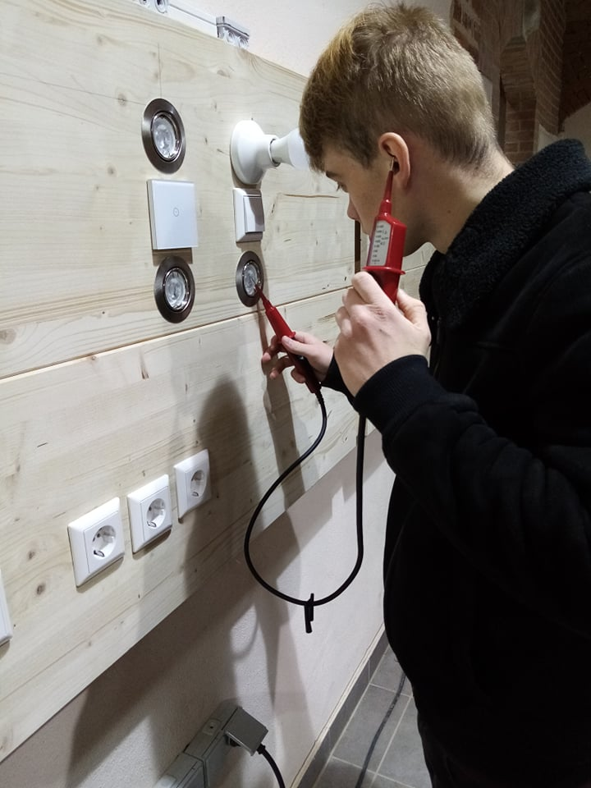
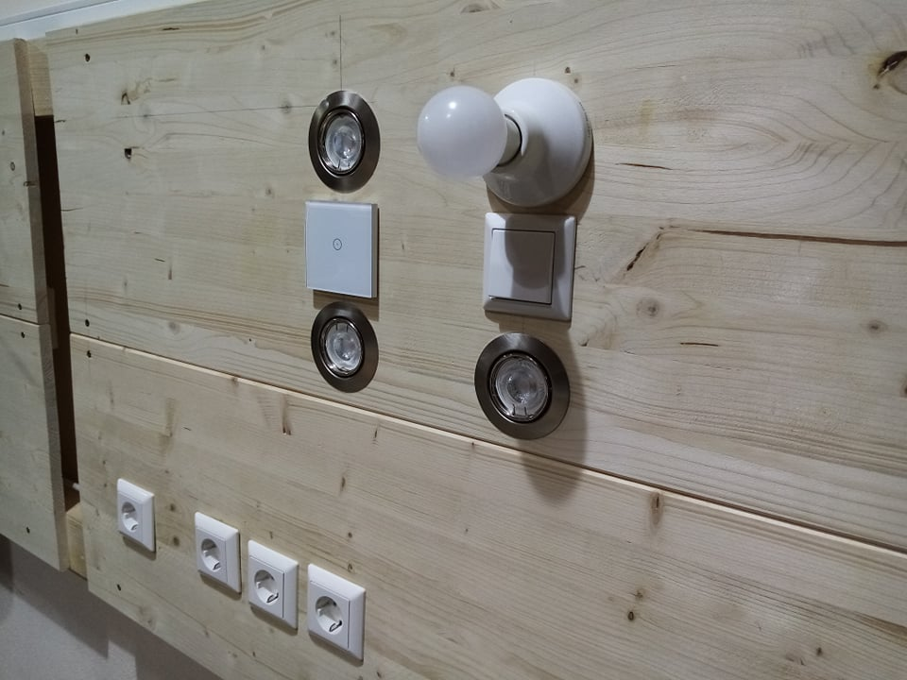
Kolejne kroki w projekcie
Naszym kolejnym zadaniem było zamontowanie gniazdek , smart switchy i światła jako podstawa do sterowania nimi zdalnie.

Slide 7
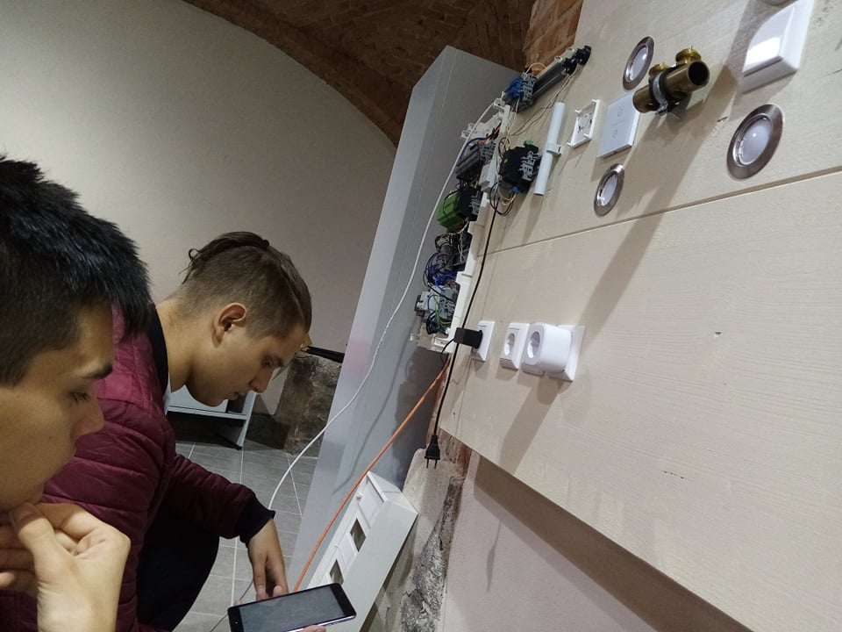
Instalacja SmartHome
Po poprawnym montażu przeszliśmy do sparowania urządzeń z zdalnym sterowaniem i ustawienia rutyny jaką sztuczna inteligencja aktywuje po ustawieniu głosowej komendy aktywacyjnej.

Slide 8
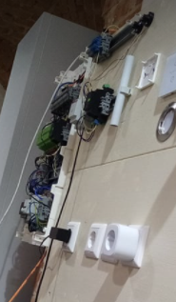
Finalne kroki w projekcie
Pod koniec projektu zaczęliśmy konfigurację mini serwera.

Slide 9
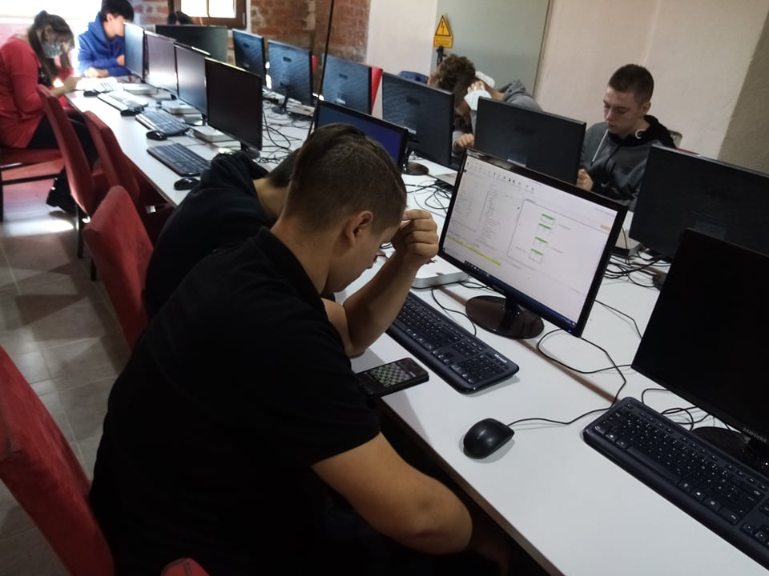
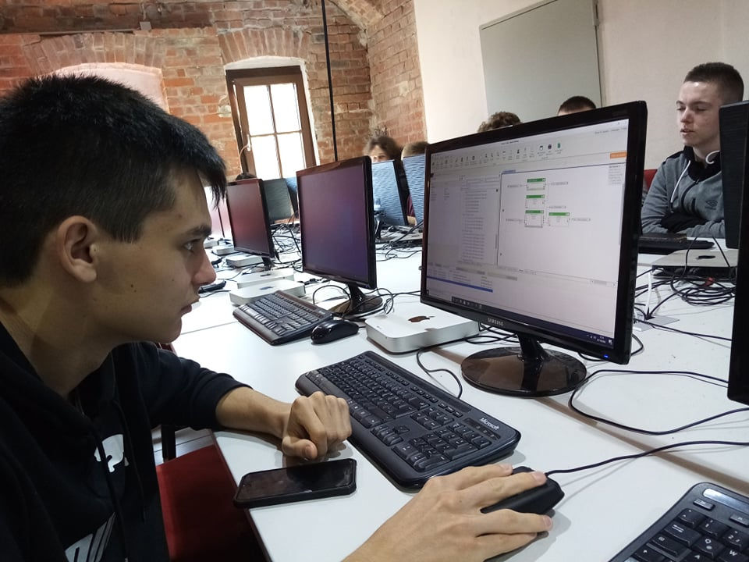
Ustawanie mini serwera
Ustawialiśmy w mini serwerze takie funkcje jak :
-Alarm przeciw włamaniowy
-Zdalnie sterowanie drzwiami
-Zdalne sterowanie bramą

Slide 10
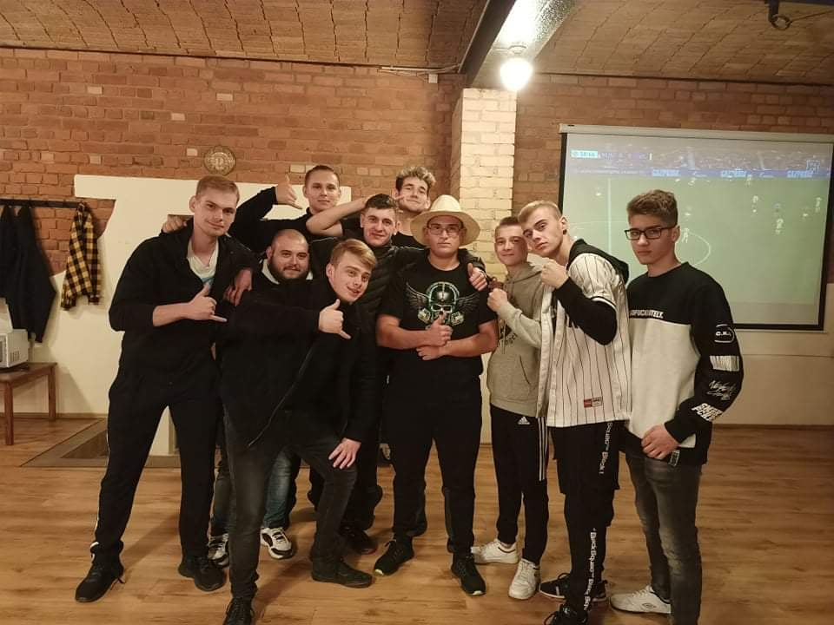
Czas wolny w projekcie
Czas wolny poświęcaliśmy na integracje z innymi uczestnikami projektu z różnych stron świata takich jak :
Bułgaria
Cypr
Słowacja

Slide 11
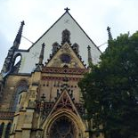
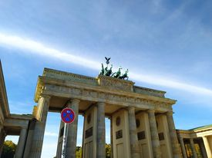
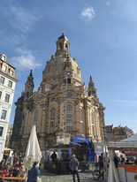
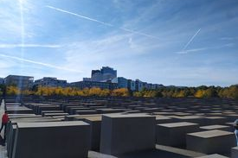
Poznawanie niemieckiej kultury poprzez wycieczki
Także w weekendy braliśmy udział w wycieczkach edukacyjnych po takich miastach niemieckich jak:d
-Leipzig
-Berlin
-Drezno

Slide 12
Dziękujemy za uwagę
Prezentacje wykonali:
Dariusz Malewicz
Krystian Krawczyk
Bartosz Miduch

